Slide 1
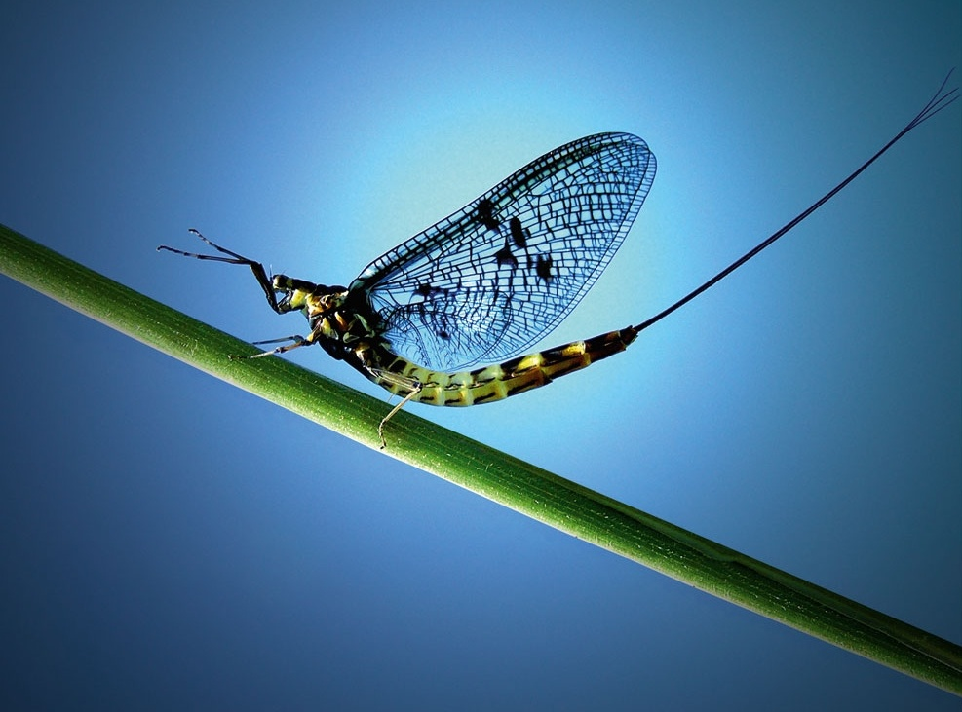
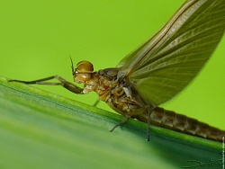
Ephémère

Slide 2
Carte d’identité de l’espèce
Leur corps est mince et allongé
Ils peuvent avoir plusieurs couleurs
C’est un mâle
Ils peuvent mesurer de 3 à 40 mm de long

Slide 4
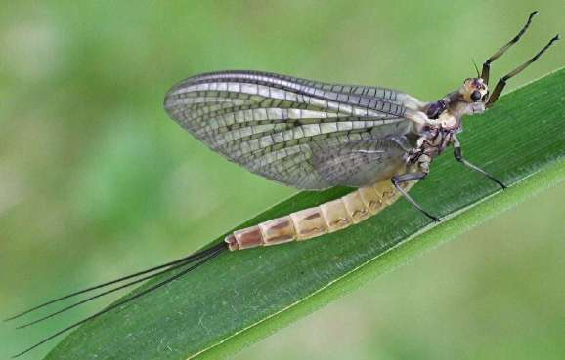
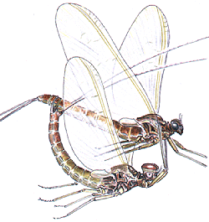
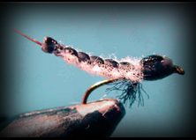
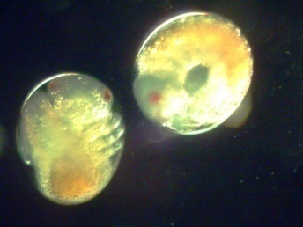
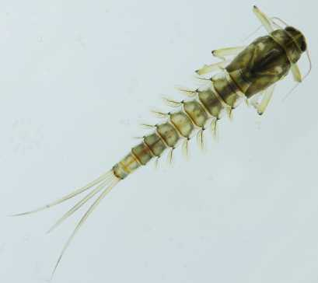
Cycle de vie de l’éphémère
Imago en accouplement
Subimago
Nymphe
Œuf
Larve

Slide 5
Que mange-t-il ?
Les éphémères sont un cas exceptionnel : ils ne mangent pas !
Quand ils sont des larves ils habitent dans l’eau et quand ils sont adulte ils vivent au bord de l’eau.

Slide 6
L’intérêt pour l’espace nature
L’éphèmère n’a pas un grand intérêt pour l’espace nature car c’est les oiseaux et les chauves-souris qui mange les éphémère alors que nous nous cherchons à attirer les insectes mais puisque les éphémères aime l’eau on peut essayer de les attirer.
C’est un « Indicateur » de bonne qualité d’eau.

Slide 7
Fin de la diapositive des éphémères crées par Nina et Léa

Slide 8
